Slide 1
桂花雨
仿佛是苏醒了的
春天的浪漫
仿佛是回归了的
夏日的激情
簇簇淡黄的香囊
你们有荣耀
挂在高高的枝上
汇报人：PPT818 汇报时间：20XX年XX月

Slide 2
拓展学习
课文赏析
字词学习
背景介绍
目录

Slide 3
第一节
背景介绍

Slide 4
这节课，我们就随着作者琦君，一起走进她童年的桂花雨。请同学们打开书，大声朗读课文。遇到生字要多拼读几次，注意把课文读通读顺。

Slide 5
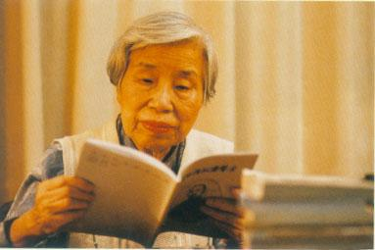
琦君，1917年7月24日生，浙江温州市瓯海区人。曾任台湾中国文化学院、中央大学中文系教授。有散文集、小说集及儿童文学作品30余种，主要著作《青灯有味似儿时》《永是有情人》《水是故乡甜》《万水千山师友情》《三更有梦书当枕》《桂花雨》《细雨灯花落》《读书与生活》等。

Slide 6
桂花：也称木犀，木犀科。花为黄色或白色，极香，花期中秋。核果椭圆形，蓝紫色，翌年夏初成熟。种类有金桂（金黄色）、丹桂（橙黄 ）、银桂（较白）、四季桂（稍白）。是传统的名贵香花，城市绿化、美化的重要树种。桂花经蜜饯后，可做各种甜食。
桂花

Slide 7
第二节
字词学习

Slide 8
阅读要求
自由读课文，
把文章读通读顺
读准字音。
注意：最感兴趣处，最动情处，有疑点处，分别用自己喜欢的方式做上记号

Slide 9
我会读
姿态 迷人 至少 邻居 成熟 完整 尤其 沉浸 香飘十里

Slide 10
第三节
课文学习

Slide 11
课文写了一件什么事？
“桂花雨”是指什么？
课文主要讲作者回忆小时候的桂花和帮母亲摇桂花的事。
摇桂花时，桂花纷纷
飘落下来，像下雨一样。

Slide 12
默读课文，分别画出描述桂花树和桂花香气的语句，想一想每句话的意思，并与同桌交流感受。

Slide 13
作者觉得桂花树和桂花有什么特点？
我喜欢的是桂花。桂花树的样子笨笨的，不像梅树那样有姿态。不开花时，只见满树叶子；开花时，仔细地在树偷里寻找，才能看到那些小花。
桂花树
桂 花
很迷人；香飘十里

Slide 14
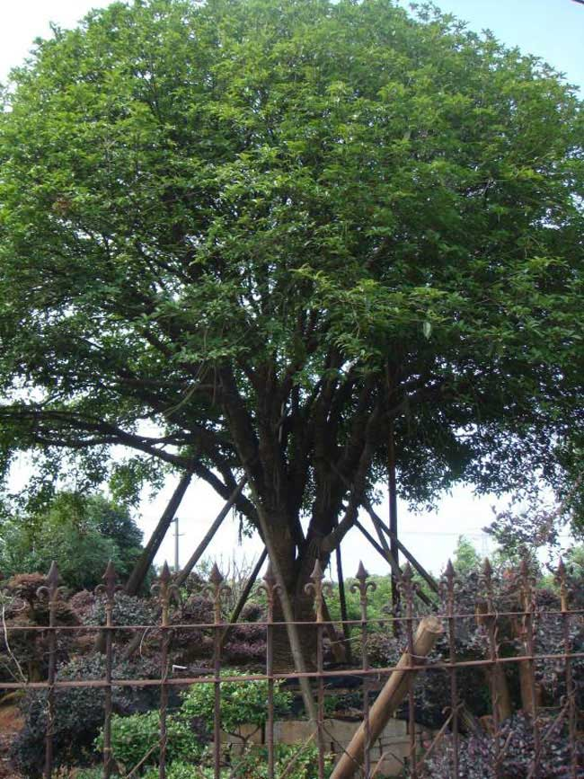
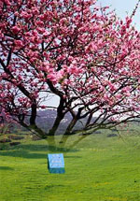
桂花树的样子笨笨的，不像梅树那样有姿态。

Slide 15
不开花时，只是满树的叶子；开花时，仔细地在树丛里寻找，才能看到那些小花。可是桂花的香气，太迷人了。

Slide 16
描写家乡桂花香的句子
可是桂花的香气，太迷人了。
桂花盛开的时候，不说香飘十里，至少
前后十几家邻居，没有不浸在桂花香里的。
我喊着：“啊！真像下雨，好香的雨啊！”
全年，整个村子都浸在桂花的香气里。

Slide 17
全年，整个村子都浸在桂花的香气里。
桂花盛开的时候，不说香飘十里，至少前后十几家邻居，没有不浸在桂花香里的。
形象地写出了桂花的香气，不仅开花香，晾干了泡茶、做饼也同样香气弥漫。桂花，永远香在人们的心里，也香甜了人们的生活。

Slide 18
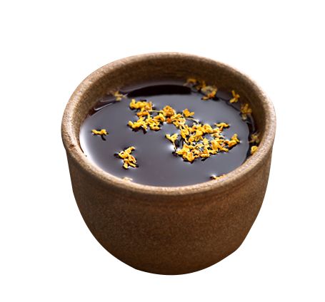
桂花摇落以后，挑去小枝小叶，晒上几天太阳，收在铁盒子里，可以加在茶叶里泡茶，过年时还可以做糕饼。

Slide 19
第四节
拓展学习

Slide 20
品 桂
张云敖
西湖八月足清游
何处香通鼻观幽
满觉陇旁金粟遍
天风吹堕万山秋

Slide 21
细细香风淡淡烟，竞收桂子庆丰年。
儿童解得摇花乐，花雨缤纷入梦甜。

Slide 22
扩展思维练习
学习文中的表达方法，写一写 你童年难与忘怀的人和事，或写一写你喜欢的植物或家乡的特产。

Slide 23
下节课见~

